Slide 1
Движение и статика. Ритм
Часть 2
Даже простейшие сочетания геометрических фигур и линий дают основу для понимания изобразительной выразительности и движения в композиции

Slide 2
ПРИ СОЗДАНИИ СЮЖЕТНЫХ КОМПОЗИЦИЙ ПОСТОРАЙТЕСЬ НАУЧИТСЯ ВИДЕТЬ ОБЩУЮ ФОРМУ ПРЕДМЕТОВ И ГРУПП ПРЕДМЕТОВ (КОНТУР).

Slide 3
Различия прямоугольников по длине, толщине создают разность планов, рождают изобразительное многоголосие.

Slide 4
Добавлением или удалением новых элементов можно, как бы замкнуть или разомкнуть композицию.

Slide 5
В этой работе чётко прослеживается разность планов: первый план – главный элемент, доминанта (А), второй план (Б), и третий план – мелкие элементы (задний план) (В).
(В)
(Б)
(А)
Композиция раскрывается и стремится в бесконечность.

Slide 6
СТАТИЧНАЯ, СИММЕТРИЧНАЯ КОМПОЗИЦИЯ (устойчивая, уравновешенная)
В симметричной композиции все её части уравновешены.

Slide 7
Ощущение устойчивости, равновесия, покоя возникает от композиций, которые построены на основе разных фигур, но с использованием симметрии.

Slide 8
ДИНАМИЧНАЯ, АССИМЕТРИЧНАЯ КОМПОЗИЦИЯ
Ассиметричная композиция может быть уравновешенной и неуравновешенной.

Slide 9
Если в ассиметричной композиции используются диагональные линии, построения и рисунка, то изображение будет казаться более динамичным.

Slide 10
Чередование изобразительных элементов и свободных пространств, их частота, сгущенность и разреженность – это РИТМ.

Slide 12
Эффект пространства можно создать, если оставить свободное пространство перед движущимся объектом.

Slide 13
Динамику движения можно затормозить .

Slide 14
Или добавить движения, ускорить.

Slide 15
При помощи цвета и формы можно ограничивать или добавлять визуально в композиции - интервал и движение.

Slide 16
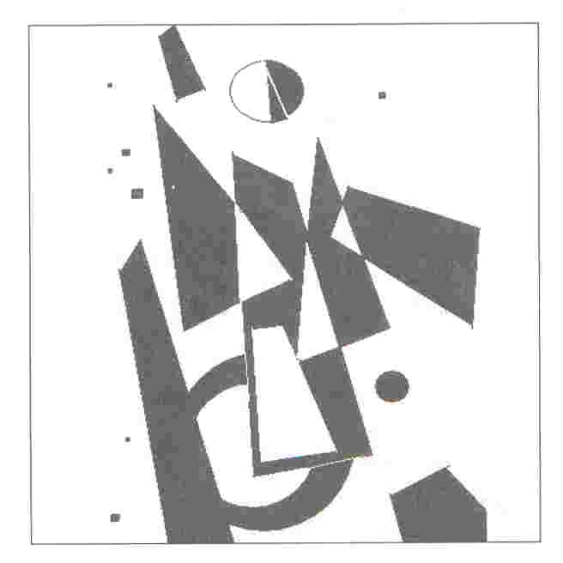
На ритм также влияет направленная компоновка, степень яркости и насыщенности и, их форма в пространстве композиции.
Композиция устремлена в лево в верх и в глубь пространства листа.

Slide 17
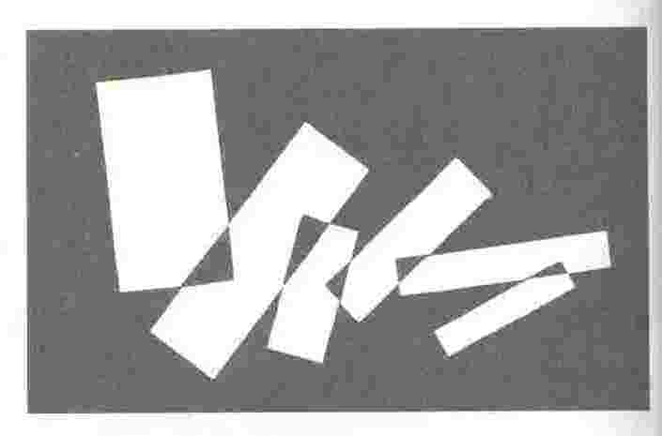
Композиция ограничена – замкнута в пространстве листа черным цветом и направлена строго вправо.

Slide 18
ПРЯМЫЕ ЛИНИИ И ОРГАНИЗАЦИЯ ПРОСТРАНСТВА.
Часть 3

Slide 19
Линия делит плоскость на отдельные части
Прямые линии – простой, но очень выразительный элемент.

Slide 20
Линия помогает объединить элементы и усиливает взаимосвязь их в композиции.

Slide 22
Линия вносит динамику, усиливает организацию пространства , добавляет композиции ритмическую выразительность и глубину.

Slide 24
Цвет – яркий элемент композиционного творчества
Часть 4

Slide 25
Никакое иное изобразительное средство так не воздействует на восприятие вещи, её образа и формы.

Slide 26
Достаточно ввести контрастное цветовое пятно в изображение чтобы выделить смысловой центр композиции.

Slide 27
Цвета по характеристикам делятся на хроматические цвета

Slide 28
Хроматические цвета подразделяют на: тёплую гамму

Slide 29
Холодная гамма

Slide 30
И решённые цвета – ахроматические тона.

Slide 31
Холодная гамма в сочетании с тёплой гаммой – называется контрастной (дополнительные цвета).

